Slide 2
Curso de conceptos básicos de la estrategia de eliminación de la malaria

Slide 3
Modulo 1 : Introducción a la malaria o paludismo
Resultado de Aprendizaje
Apropiar los conceptos generales de la malaria en Colombia de acuerdo con los lineamientos y el plan estratégico nacional vigentes.

Slide 4
Unidad 01
Conceptos generales de la malaria o paludismo

Slide 5
¿Qué es la malaria o paludismo?
¿Cómo se transmite
la malaria o paludismo?
Signos y síntomas de la malaria o paludismo
01
02
03
04
05
06
El parásito
¿Quién transmite
la malaria o paludismo?
¿Quién puede enfermarse con malaria o paludismo?
Fuente: Construcción propia
Notes:
Se realizará un recorrido sobre los principales conceptos de la malaria o paludismo, definiendo ¿qué es la malaria o paludismo?, reconociendo las generalidades del parasito, de sus signos y síntomas, del vector o agente transmisor, del mecanismo de transmisión y de la población que se encuentra en mayor riesgo de padecer la enfermedad.

Slide 6
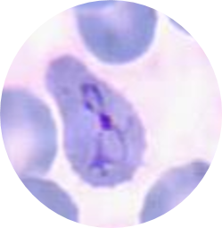
¿Qué es un parasito?
Los parásitos son microorganismos que viven dentro de otro o sobre otro organismo y se nutre de él. Un parásito no es capaz de vivir por sí solo.
Fotografías: Fuente Grupo de Parasitología-LNR-DRSP-INS
Notes:
La malaria o paludismo, es una enfermedad infecciosa causada por parásitos del género Plasmodium que invaden las células de la sangre, causando una enfermedad potencialmente mortal.

Slide 7
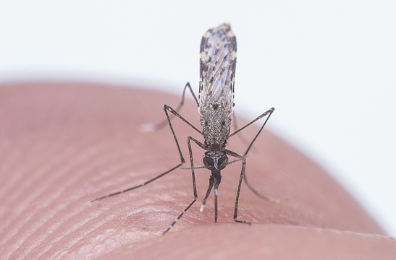
¿Qué es malaria o paludismo?
1
¿Qué es la malaria?
La malaria o paludismo, es una enfermedad infecciosa potencialmente mortal, causada por parásitos que se trasmiten al ser humano a través de la picadura del zancudo hembra infectada ( género anophelino).
Fuente. Grupo Entomología (LNR)- INS
Notes:
La malaria o paludismo, es una enfermedad infecciosa causada por parásitos del género Plasmodium que invaden las células de la sangre, causando una enfermedad potencialmente mortal.

Slide 8
¿Qué es malaria o paludismo?
04
03
02
4
3
Reservorio
¿Quién causa la malaria?
El humano
2
Parásito del género Plasmodium, existen más de 150 especies pero solo 5 infectan a los seres humanos
Transmisión
Picadura de un zancudo hembra Anopheles infectada.
Menos comunes transplacentaria o por transfusión sanguínea o de órganos
Notes:
En Colombia el único reservorio de esta enfermedad es el ser humano, que se enferma mediante la picadura de un zancudo hembra infectado, quien introduce el parásitos causantes de la malaria. Se han identificado más de 150 especies de este parásitos, pero solo 5 infectan al ser humano. Además de la transmisión vectorial, existen otras formas menos comunes de transmisión, tales como la transfusión sanguínea, el trasplante de órganos, y la transmisión transplacentaria (que ocurre de una madre enferma a su hijo, durante su embarazo).

Slide 9
Plasmodium falciparum
Plasmodium malariae
Forma mas común de
Malaria mixta en Colombia
El parásito
Plasmodium vivax
Plasmodium ovale
Plasmodium knowlesi
Fotografías: Fuente Grupo de Parasitología-LNR-DRSP-INS
Notes:
Los agentes causantes de malaria en humanos son cinco especies del género Plasmodium spp: Plasmodium falciparum, Plasmodium vivax, Plasmodium malariae, Plasmodium ovale y Plasmodium knowlesi.
En Colombia, las especies más frecuentes en zonas endémicas son P. vivax y P. falciparum. La transmisión de P. malariae puede ocurrir en focos dispersos a lo largo de la costa Pacífica y la región Amazónica, También pueden ocurrir casos de infecciones mixtas, definidas como infecciones simultaneas por dos o más especies, usualmente P. vivax y P. falciparum en el país.

Slide 10
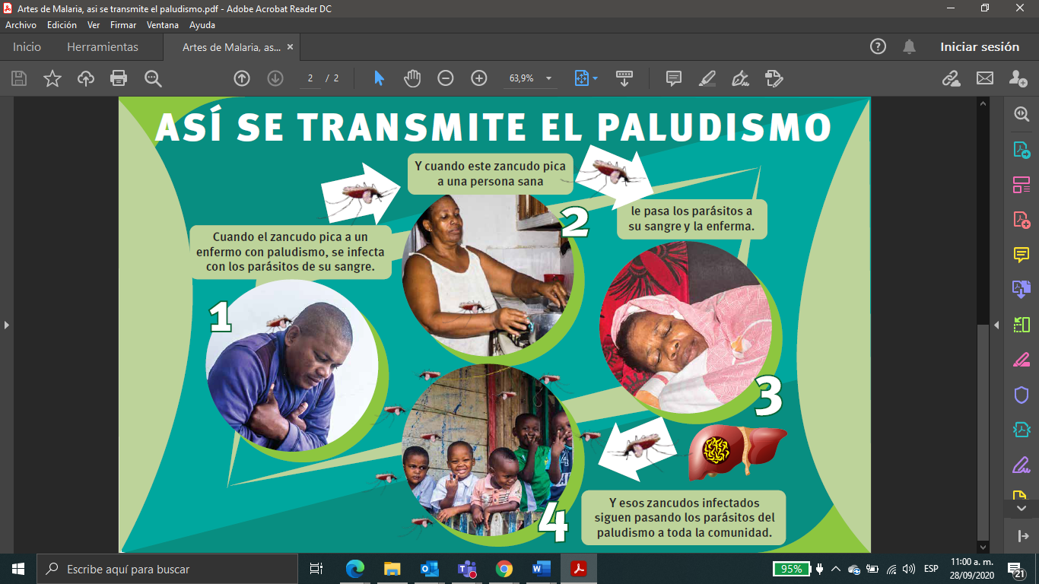
Fuente: BID- IREM- ET Chocó
Notes:
La malaria o paludismo se transmite por la picadura de zancudos. Inicialmente, los zancudos que pican a una persona enferma se infectarán, luego de un periodo de incubación, de aproximadamente 7 a 10 días, si estos zancudos infectados pican a personas sanas, pueden transmitirles el parasito que causa la enfermedad; posteriormente, después de una a cuatro semanas, estas personas desarrollarán la enfermedad. Si las personas no reciben tratamiento, este ciclo se repetirá, afectando a toda la comunidad, en unas pocas semanas.

Slide 11
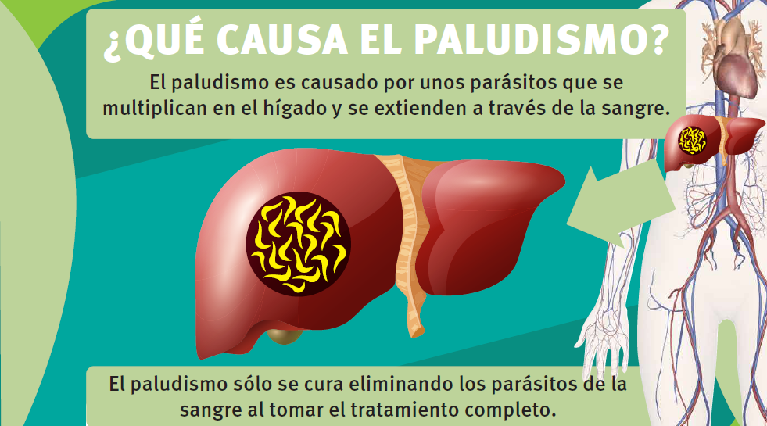
Fuente: BID- IREM- ET Chocó
Notes:
Una vez que el zancudo transmite los parásitos a una persona sana, estos parásitos llegan al hígado, a través del torrente sanguíneo; en este órgano se multiplican, luego invaden los glóbulos rojos de la sangre y, posteriormente, se diseminan por el organismo. Si otro zancudo pica a una persona en estas condiciones, puede infectarse y transmitir los parásitos a otra persona sana, repitiendo el ciclo de transmisión. La malaria o paludismo solo se cura con la eliminación de los parásitos de la sangre y del hígado, y esto solo se logra tomando el tratamiento completo.

Slide 12
¿Quién puede enfermarse con malaria o paludismo?
Todas las personas que son picadas por zancudos Anopheles infectados con el parásito
Grupos de riesgo (niños, >60 años, mujeres en estado de embarazo) que habiten o visiten un área con transmisión activa pueden desarrollar formas graves de la enfermedad.
Personas que viven cerca de los criaderos de los zancudos
que realizan actividades de alta exposición como la minería.
Viajeros o comerciantes que pasan y duermen en lugares donde existen zancudos infectados de malaria o paludismo.
La falta de acceso a los servicios de salud, dificulta diagnóstico y tratamiento, así como incumplimiento en la toma completa del tratamiento.
Personas que no utilizan medidas de protección personal (toldillos, prendas de vestir con mangas largas, repelentes, etc.).
El desconocimiento de la enfermedad y de su riesgo de transmisión.
Notes:
En la primera definiendo Criaderos como :
Criaderos permanentes. Lagos, pozos, charcos las minas y las lagunas y
Criaderos estacionales : relacionado estaciones climáticas Ríos y quebradas
En general, tienen mayor riesgo para enfermar de malaria o paludismo, debido a la mayor probabilidad de ser picados por zancudos del género Anopheles, los siguientes grupos poblacionales:
*Personas que viven cerca de los criaderos de zancudos Anopheles o que realizan actividades de alta exposición como la minería.
*La falta de acceso a los servicios de salud, dificulta diagnóstico y tratamiento, así como incumplimiento en la toma completa del tratamiento.
*Grupos de riesgo (niños, >60 años, mujeres en estado de embarazo) que habiten o visiten un área con transmisión activa pueden desarrollar formas graves de la enfermedad.
Personas que no utilizan medidas de protección personal como uso de toldillos, prendas de vestir con mangas largas, repelentes,
Viajeros o comerciantes que pasan y duermen en lugares donde existen zancudos infectados de malaria o paludismo.
El desconocimiento de la enfermedad y de su riesgo de transmisión.

Slide 13
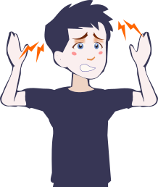
Signos y síntomas de la malaria o paludismo
Fiebre
Dolor de cabeza
Episodios febril (> 37,5° C) actual o reciente
Escalofrios
Malestar general
Dolor abdominal o vómito
Dolor de cuerpo
Fuente: Construcción propia
Notes:
Una persona en quien se sospecha la malaria o paludismo, puede presentar los siguientes signos y síntomas: fiebre (> 37,5° C) actual o reciente (hasta de 2 semanas o 15 días previos a la consulta); que suele estar acompañada de sudoración, escalofríos, dolor de cabeza, malestar general, debilidad y dolor del cuerpo principalmente; además, puede presentar tos, vómito o diarrea; la piel y los ojos pueden tornarse ictéricos (color amarillo); la orina puede tener un color oscuro; y puede llegar a tener convulsiones. De los anteriores, el signo más frecuente es la fiebre, seguido de sudoración, escalofríos y dolor de cabeza. En ocasiones, especialmente, si no se inicia el tratamiento de forma oportuna (en las primeras 48 horas), el cuadro clínico puede ser muy severo, e incluso conducir a la muerte. Así, es posible definir dos formas clínicas: malaria no complicada y malaria complicada, esta última asociada a una mayor mortalidad.
Además del cuadro clínico (es decir, de la presencia de los signos y síntomas mencionados), el antecedente más importante para sospechar el diagnóstico de malaria o paludismo, que vivan y o que hayan estado en un área donde se ha reportado la transmisión reciente de malaria o paludismo (conocida como área endémica), en los últimos 15 días.

Slide 14
Sabias Qué…!
La hembra del zancudo Anopheles transmite el parásito que produce la malaria o paludismo, porque necesita la sangre humana para desarrollar y poner sus huevos; los zancudos machos se alimentan del azúcar en el néctar de las plantas y no necesitan sangre.
Colombia es el segundo país Latinoamericano donde más personas se enferman de malaria o paludismo.
Si al realizarse el diagnóstico de malaria, este resulta negativo, pero los síntomas persisten, es importante repetirlo a las 24 horas. Si los síntomas persisten acudir a un centro de salud más cercano para descartar otra posible enfermedad/patología
En África muere un niño cada 30 segundos a causa de malaria o paludismo.
Fuente: Construcción propia
Notes:
Sabías que:
*Colombia es el segundo país Latinoamericano donde mas personas se enferman de malaria o paludismo.
*En África muere un niño cada 30 segundos a causa de malaria o paludismo.
*La hembra del zancudo Anopheles transmite el parasito que produce la malaria o paludismo, porque necesita la sangre humana para desarrollar y poner sus huevos; los zancudos machos se alimentan del azúcar en el néctar de las plantas y no necesitan sangre.
*Si al realizarse el diagnostico de malaria, este resulta negativo, pero los síntomas persisten, es importante repetirlo a las 24 horas. Si los síntomas persisten acudir a un centro de salud mas cercano para descartar otra posible enfermedad/patología

Slide 15
Unidad
02
Generalidades del diagnóstico de la malaria o paludismo

Slide 16
Microscopía
Pruebas de diagnóstico rápido (PDR)
La microscopia está compuesta por el examen de una gota gruesa y el extendido fino obtenidos mediante punción dactilar y permiten observar presencia del parásito.
Son dispositivos basados en la detección de antígeno parasitario mediante punción dactilar y permiten un resultado en corto tiempo.
Fotografias: propias grupo funcional de malaria
Notes:
Para estar seguros de que la persona enferma, en quien se sospecha la malaria o paludismo, tiene la enfermedad, es necesario extraerle una gota de sangre, pinchando o chuzando un dedo, luego poner esta sangre en una lámina de vidrio, teñirla de manera especial y verla a través del microscopio. Este examen es conocido como Gota Gruesa. La Gota Gruesa permite identificar la presencia del parásito, determinando su especie, debido a su forma y características, así como su número (o cantidad) y estadío (o fases de desarrollo).
Este es el examen más difundido para el diagnóstico de la malaria o paludismo y el que está recomendado como primera opción para el diagnóstico.
Las Pruebas de Diagnóstico Rápido (o PDR) también son muy útiles, esta prueba permite identificar la presencia del parásito y su especie, pero no su número y estadío.
Si al realizar cualquiera de los exámenes de diagnóstico de malaria su resultado es negativo, y se realiza nuevamente a las 24 horas y vuelve a dar negativo es aconsejable que se acerque a su centro de salud mas cercano para el diagnóstico y manejo de acuerdo a su sintomatología.

Slide 17
¡GRACIAS!

